Slide 1
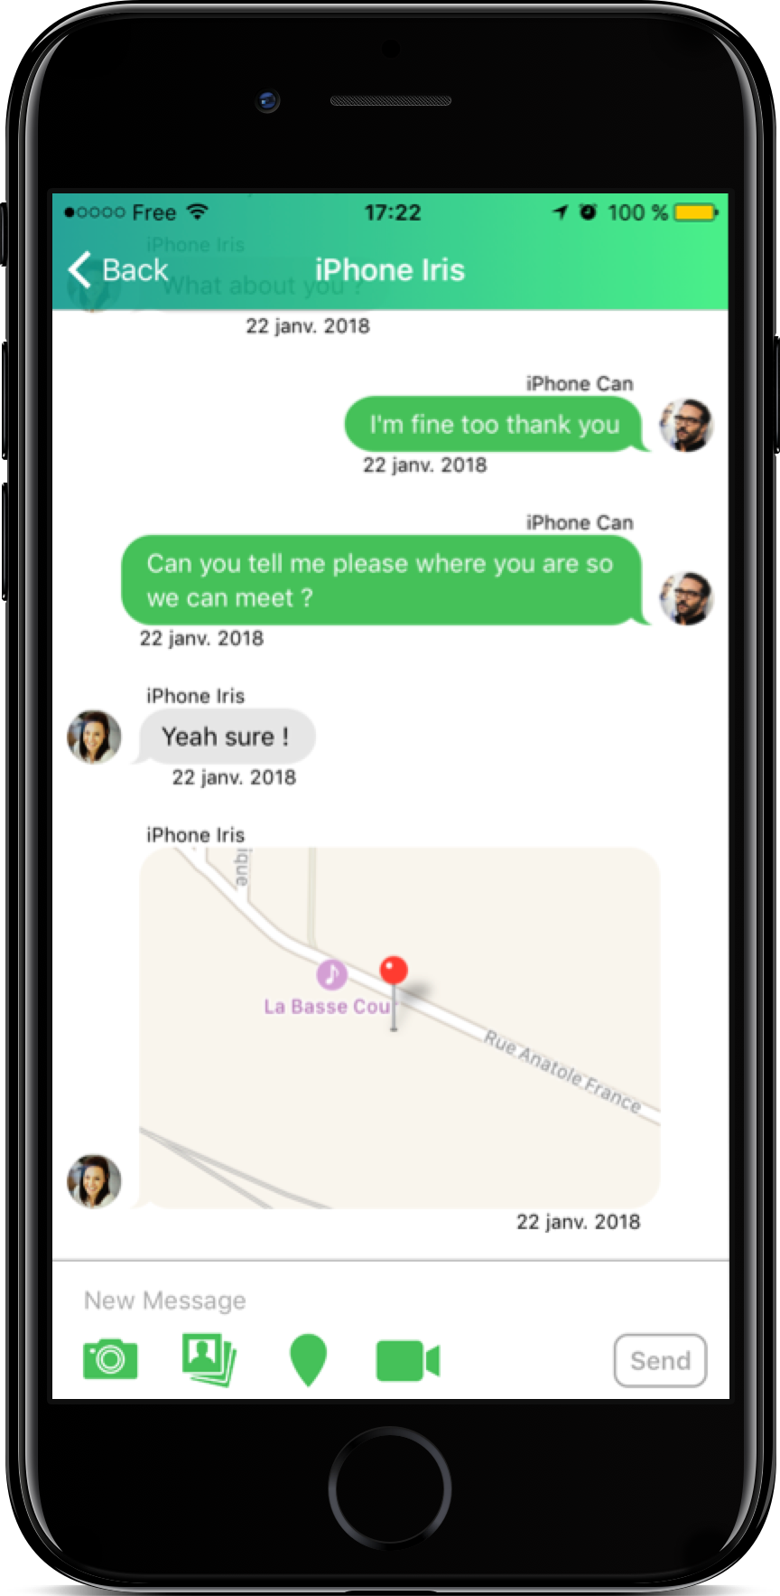
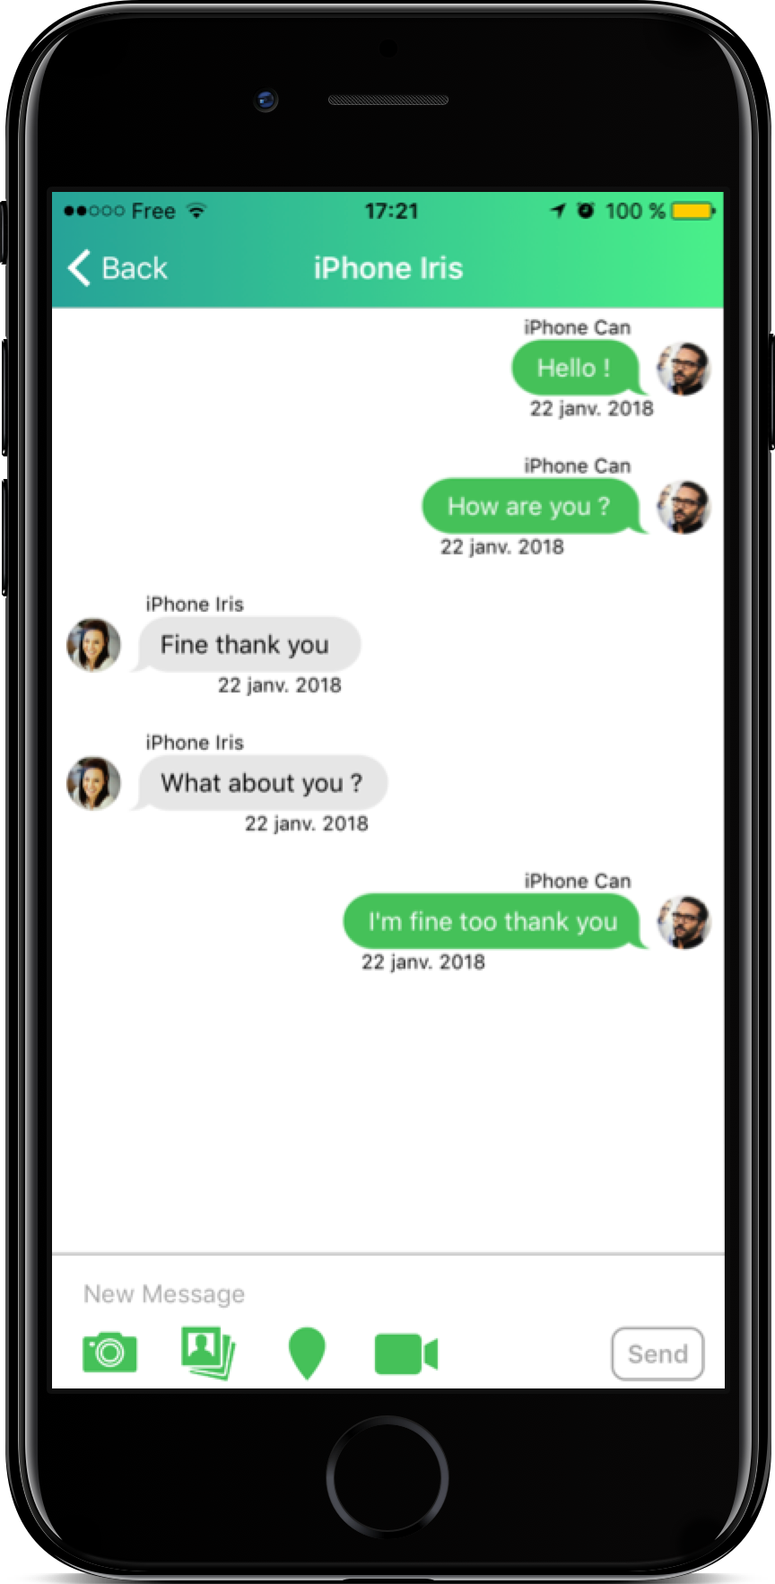
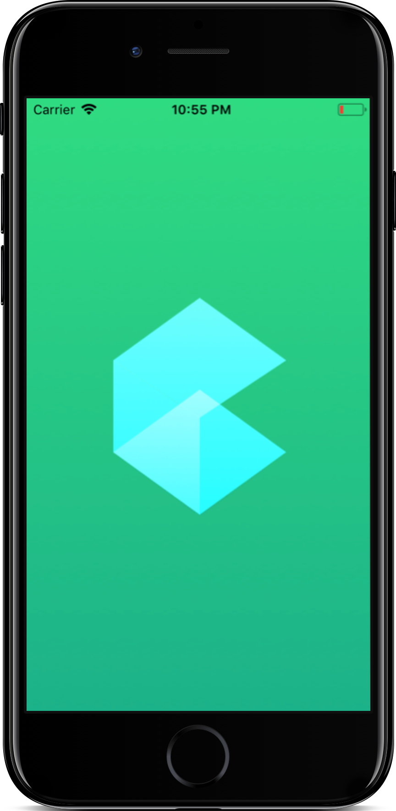
Connect
NIJEAN Jordan
UREN Can Serkan

Slide 2
Le projet
Chat éphémère, de proximité, basé sur le Framework MultipeerConnectivity, compatible Mac, iPhone et tout autre équipement Apple
Partage entre amis
Appel vidéo

Slide 3
Le projet
Principal framework : MultipeerConnectivity
Framework qui permet la découverte d’appareils à proximité alentours (Bluetooth) ou connectés au même réseau Wi-Fi ou encore le NFC

Slide 4
L’idée derrière ce projet
Parler sans que l’on soit enregistré
Faire des rencontres
Avoir les fonctions essentielles d'un chat, qui ici, a l'avantage d'être éphémère
Connectivité qui ne nécessite pas de connexion internet

Slide 5
Points forts
Pas besoin de connexion internet
Chat éphémère
Fin de discussion provoque une déconnexion du chat pour les utilisateurs
Communication en temps réel

Slide 6
Fonctionnalités
Envoi de message

Slide 7
Fonctionnalités
Ajouter, modifier, supprimer son avatar

Slide 8
Fonctionnalités
Envoi d’une image via galerie ou caméra

Slide 9
Fonctionnalités
Partage de localisation

Slide 10
Fonctionnalités
Appel vidéo

Slide 11
Intérêts
Chat éphèmère :
- Mobilise l’attention de l’utilisateur
Objectif principal : mettre en place un moyen de communication simple et sans contrainte
Objectif secondaire : implémenter les fonctions essentielles d’un chat

Slide 12
Possibilité d’évolution
L’appel audio
L’appel vidéo avec son
Partage de vidéo
Ajout de mini-jeux
Chat de groupe
Cryptage des messages de bout en bout
Possibilité de changer de nom d’utilisateur

